Slide 1


第十二章 黑盒子的窗口
一总线接口单元 BIU
计算1702
李躲均 董伙元 王伟新

Slide 2
本章的主要内容
嵌入式系统
  12.1 片上总线协议概述
  12.2 自定义总线协议ICB
  12.3 ICB总线的硬件实现
  12.4 蜂鸟E200处理器核BIU
  12.5 蜂鸟E200处理器SoC总线

Slide 3
一、AXI-- Advanced eXtensible Interface
嵌入式系统
是一种面向高性能、 高带宽、低延迟的片内总线。它有如下特点:
  分离的地址和数据阶段。
  支持地址非对齐的数据访问，使用字节掩码（Byte Strobes ）来控制部分写操作。
  使用基于突发的交易类型（Burst-based Transaction ），对于突发操作仅需要发送起始 地址，即可传输大片的数据。
  分离的读通道和写通道，总共有 个独立的通道。

Slide 4
一、AXI-- Advanced eXtensible Interface
嵌入式系统
是一种面向高性能、 高带宽、低延迟的片内总线。它有如下特点:
  5. 支持多个滞外交易（Multiple Outstanding Transaction)。
  6. 支持乱序返回乱序完成。
  7. 非常易于添加流水线级数以获得高频的时序。

Slide 5
二、AHB
嵌入式系统
主要特点
AHB ( Advanced High Performance Bus ）是 ARM 公司提出的 AMBA (Advanced Microcontroller Bus Architec re)2.0 协议中重要的部分，它总共有3个通道，具有的特性包 括，单个时钟边沿操作、非三态的实现方式、支持突发传输、支持分段传输以及支持多个主 控制器等。
AHB 总线是 RM 公司推出 AXI 线之前主要推广的总线，虽然目前高性能的 Soc 主要使用 AXI 总线，但是 AHB 总线在很多低功耗 Soc 中仍然大量使用。

Slide 6
三、APB
嵌入式系统
主要特点
APB 主要用于低带宽周边外设之间的 连接，例如 UART 等。它的总线架构不像 AXI 和AHB 那样支持多个主模块，在 APB 总线 协议中里面唯一的主模块就是 APB 桥。其特性包括两个时钟周期传输，无须等待周期和回 应信号，控制逻辑简单，只有4个控制信号。 由于 ARM 公司长时间的推广 APB 总线协议，使之几乎成为了低速设备总线的事实标 准，目前很多片上低速设备和 IP 均使用 APB 接口。

Slide 7
四·、TileLink
嵌入式系统
主要特点
  TileLink 总线是伯克利大学定义的一种高速片上总线协议，它诞生的初衷主要是为了定义 一种标准的支持缓存一致性（ Cache Coherence ）的协议。并且它力图将不同的缓存一致性协 议和总线的设计实现相分离，使得任何的缓存一致性协议均可遵循 TileLink 协议予以实现。
  TileLink 有5个独立的通道，虽然 TileLink 的初衷是为了支持缓存一致性，但是它也 具备片上总线的所有特性，能够支持所有存储器访问所需的操作类型。

Slide 8
本章的主要内容
嵌入式系统
  12.1 片上总线协议概述
  12.2 自定义总线协议ICB
  12.3 ICB总线的硬件实现
  12.4 蜂鸟E200处理器核BIU
  12.5 蜂鸟E200处理器SoC总线

Slide 9
一、ICB总线协议简介
嵌入式系统
ICB特点：
1. 相比 AXI 和址IB 而言， ICB 的协议控制更加简单，仅有两个独立的通道。
2.与AXI 总线一样，采用分离的地址和数据阶段。
3.与AXI 总线一样，采用地址区间寻址，支持任意的主从数目。
4.与ARB 总线一样，每个读或者写操作都会在地址通道上产生地址，而非像 AXI中只产生起始地址。
5.与AXI 总线一样，支持地址非对齐的数据访问，使用字节掩码（ Write Mask ）来控制部分写操作。

Slide 10
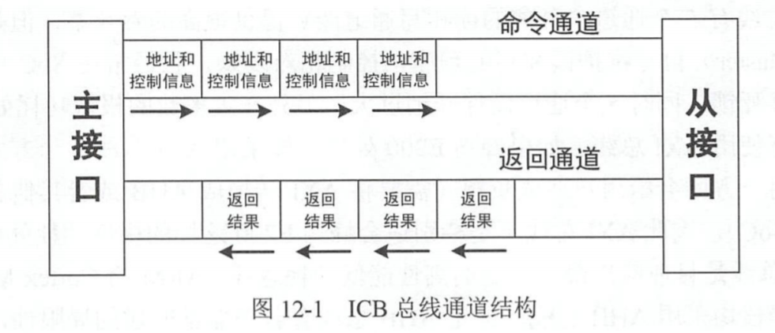
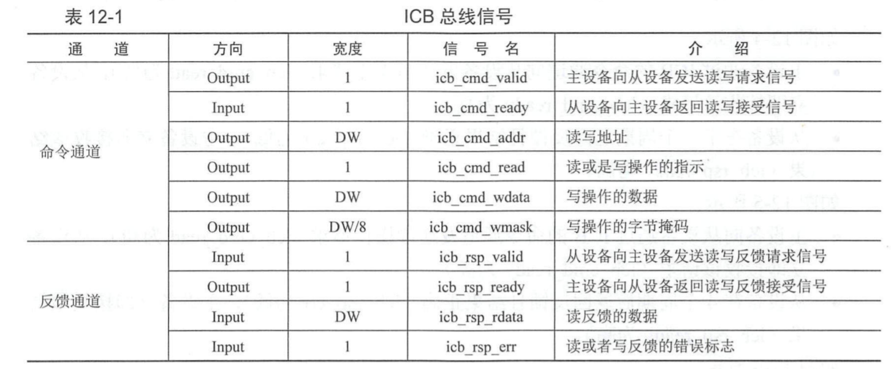
二、 ICB 总线协议信号
嵌入式系统
ICB 总线主要包含2个通道，如图12-1所示
命令通道（Command Channel）主要用于主设备向从设备发起读写请求。
返回通道（Response Channel ）主要用于从设备向主设备返回读写结果。
ICB 总线信号列表如表 12-1 所示

Slide 11

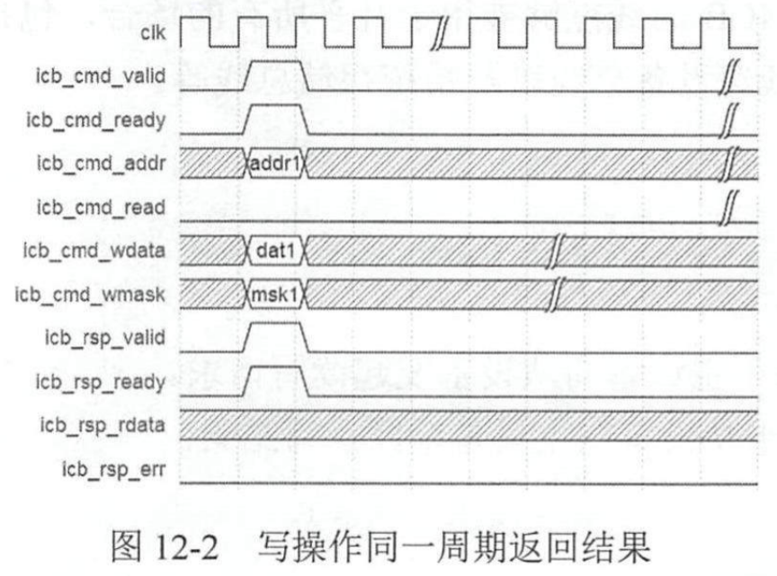
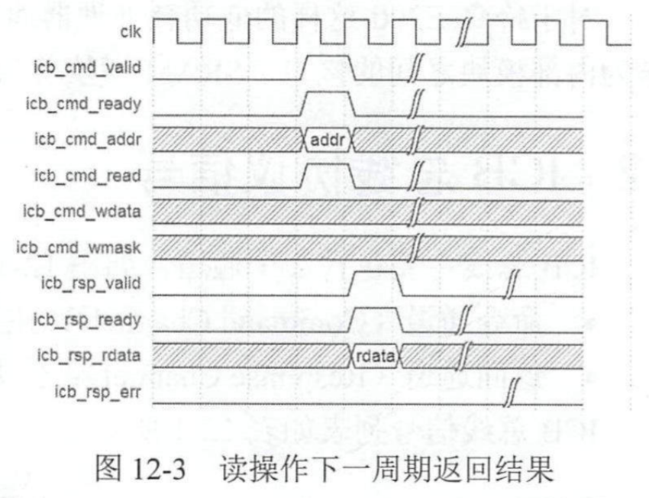
三、 ICB 总线协议时序
ICB总线的若干典型时序
如图12-2所示,主设备通过ICB的命令通道向从设备发送写操作请求（icb_cmd_read为低)，从设备立即接收该请求（icb_crud_ready为高)。
从设备在同一个周期返回反馈且结果正确（icb_rsp_err为低），主设备立即接收该结果（icb_rsp_ready 为高）。
如图12-3所示,主设备通过ICB的命令通道向从设备发送读操作请求（icb_cmd_read为高），从设备立即接收该请求（icb_cmd_ready为高）。
从设备在下一个周期返回反馈且结果正确（icb_rsp_err为低），主设备立即接收该结果（icb_rsp_ready为高）。

Slide 12
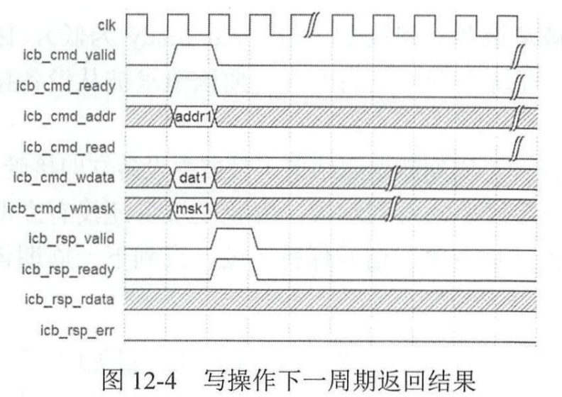
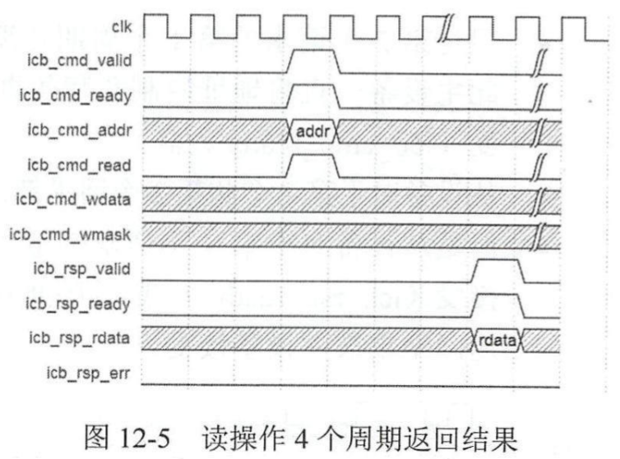
三、 ICB 总线协议时序
如图12-4所示,主设备通过ICB的命令通道向从设备发送写操作请求（icb_cmd_read为低）,从设备立即接收该请求（icb_cmd_ready为高）。
从设备在下一个周期返回反馈且结果正确（icb_rsp_err为低），主设备立即接收该结果（icb_rsp_ready为高）。
如图12-5所示,主设备向从设备通过ICB的命令通道发送读操作请求（icb_cmd_read为高)，从设备立即接收该请求（icb_cmd_ready为高)。
从设备在4个周期后返回反馈且结果正确 (icb_rsp_err为低），主设备立即接收该结果（icb_rsp_ready为高）。

Slide 13
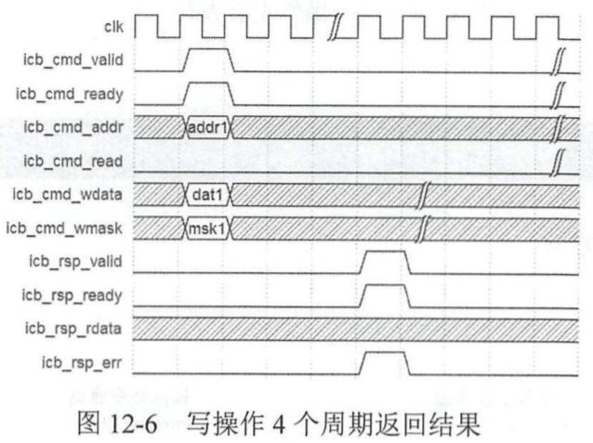
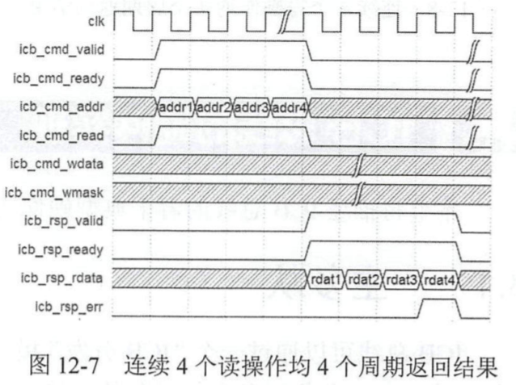
三、 ICB 总线协议时序
如图12-6所示，主设备通过ICB的命令通道向从设备发送写操作请求（icb_cmd_read为低)，从设备 立即接收该请求（icb_cmd _ready为高）。
从设备在4个周期后返回反馈且结果出错（icb_rs _err为高)，主设备立即接收该结果（icb_rsp_ready为高）。
如图12-7所示，主设备通过ICB的命令通道向从设备连续发送4个读操作请求（icb_cmd_read为高），从设备均立即接收请求（icb_cmd_ready为高）。
从设备在4个周期后连续返回4个读结果，其中前3个结果正确（icb_rsp_err 为低），第4个结果错误（icb_rsp_err为高），主设备均立即接收此4个结果（icb_rsp_ready为高）。

Slide 14
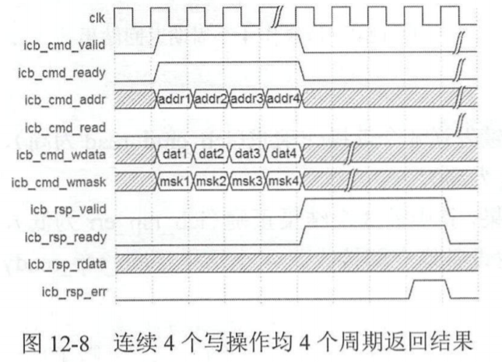
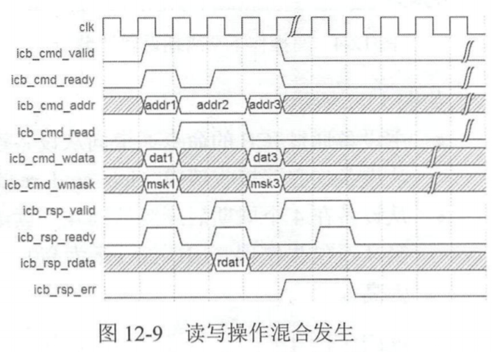
三、 ICB 总线协议时序
如图12-8所示，主设备通过ICB的命令通道向从设备连续发送4个写操作请求（icb_cmd_read为低），从设备均立即接收请求（icb_cmd_ready为高）。
从设备在4个周期后连续返回4个写结果，其中前3个结果正确（icb_rsp_err 为低），第4个结果错误（icb_rsp_err为高），主设备均立即接收此4个结果（icb_rsp_ready为高）。
如图12-9所示，主设备通过 ICB 的命令通道向从设备相继发送两个读和一个写操作请求 . 从设备立即接收了第1个和第3个请求。
但是第2个请求的第2个周期并没有被从设备立即接受（icb_cmd_ready 为低），因 此主设备一直将地址控制和写数据信号保持不变，直到下一周期该请求被从设备接受（icb_cmd_ready为高）。
从设备对于第1个和第2个请求都是在同一个周期就返回结果，且被主设备立即接受。

Slide 15
本章的主要内容
嵌入式系统
  12.1 片上总线协议概述
  12.2 自定义总线协议ICB
  12.3 ICB总线的硬件实现
  12.4 蜂鸟E200处理器核BIU
  12.5 蜂鸟E200处理器SoC总线

Slide 16
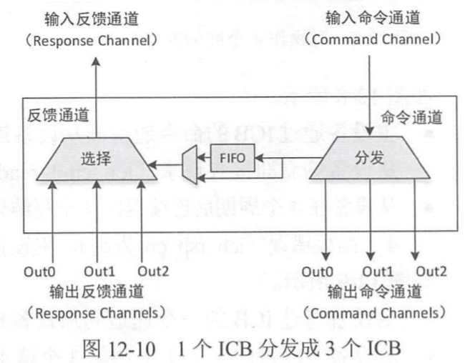
一、 一主多从
ICB 总线可以通过一个“ ICB 分发”模 块实现一个主设备到多个从设备的连接。1个输入3个输出为例，如图 12-10 所示。

Slide 17
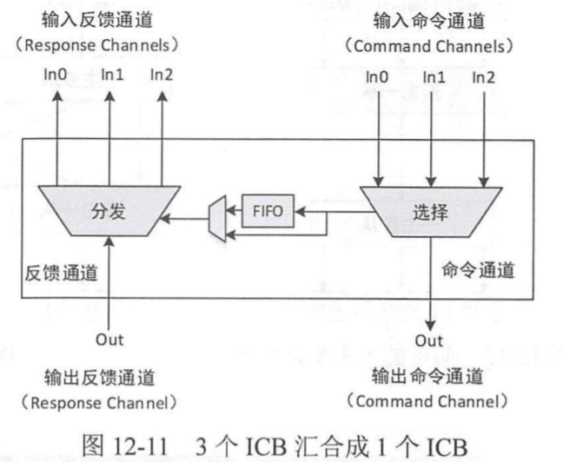
二、 多主一从
ICB总线可以通过一个“ICB汇合”模块实现多个主设备到 一个从设备的连接。以3个输入、一个输出为例，如图 12-11 所示。

Slide 18
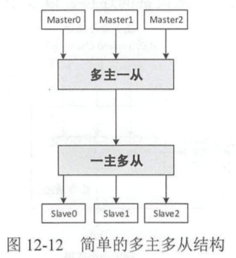
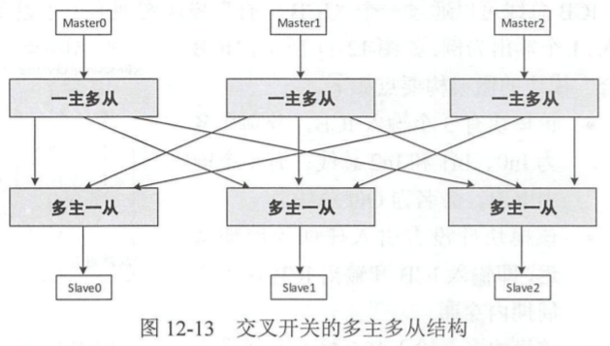
三、多主多从
通过使用“一主多从”和“多主一从”模块的有效组合，便可以组装成为不同形式的“多 主多从”模块。
1.第一种简单的“多主多从”模块如图 12-12所示。通过将“多主 从”和“一主多从” 模块，直接对接，便可达到多主多从的效果。但是其缺陷是所有的主 ICB 总线均需要通过中 间一条公用的 ICB 总线，吞吐率受限。
2.第二种稍微复杂的“多主多从”模块如图 12-13 所示。通过使用多个“一主多从”和“多 主一从”模块交织组装成为“ 多主多从”的交叉开关（ Crossbar ）结构。该结构使得每个主接 口和从接口之间均有专用的通道，但是其缺陷是面积开销很大，并且设计不当容易造成死锁。

Slide 19
本章的主要内容
嵌入式系统
  12.1 片上总线协议概述
  12.2 自定义总线协议ICB
  12.3 ICB总线的硬件实现
  12.4 蜂鸟E200处理器核BIU
  12.5 蜂鸟E200处理器SoC总线

Slide 20
一、 BIU 简介
BIU 主要负责接受来自IFU（Instruction Fetch Unit ）和LSU (Load Store Unit ）单元的存储器访问请求，并且使用标准的ICB接口。然后通过判断其访问的地址区间来访问外部的不同接口， 包括：
快速IO接口
私有外设接口。
系统存储接口。
CLINT 接口。
PLIC 接口。

Slide 21
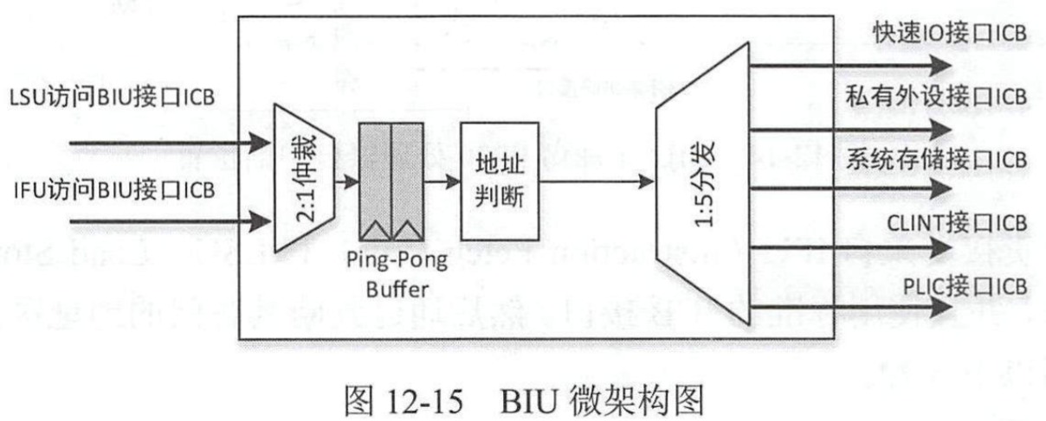
二、BIU 微架构
BIU的微架构如图12-15所示，其要点如下：
1. BIU有两组输入ICB总线接口，分别来自于 IFU和LSU 单元。
2. 两组输入ICB总线经过一个“ICB汇合”模块，将其汇合成为一组ICB总线，采用的仲裁机制是优先级仲裁，LSU 总线具有更高的优先级。
3. 为了砍断外界与处理器核内部之间的时序路径，在汇合的ICB 总线处插入一组乒乓缓存。使用乒乓缓存砍断时序路径是高速处理器设计常用的技术手段之一
4. 经过之后的ICB总线通过其命令通道的地址进行判断，通过判断其访问的地址区间产生分发信息，然后使用一个“ ICB 分发”模块将其分发给不同的外部接口
5. BIU 中使用到的“ICB汇合”和“ICB分发”模块的FIFO深度默认配置均为1，意味着蜂鸟E200处理器默认只支持 一个滞外交易，此配置的原因在于减少面积开销。
6.为了防止IFU 访问到设备地址区间产生不可预知的结果，因此如果IFU访问了设备区间，则直接通过其反馈通道返回错误标志结果。

Slide 22
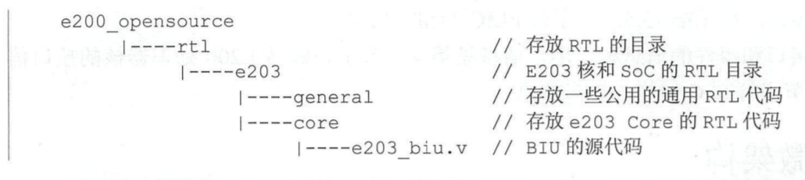
三、 BIU源码分析
BIU的相关源代码在e200_opensource目录的结构如下，可参考GitHub上相关源码:

Slide 23
本章的主要内容
嵌入式系统
  12.1 片上总线协议概述
  12.2 自定义总线协议
  12.3 ICB总线的硬件实现
  12.4 蜂鸟E200处理器核BIU
  12.5 蜂鸟E200处理器SoC总线

Slide 24
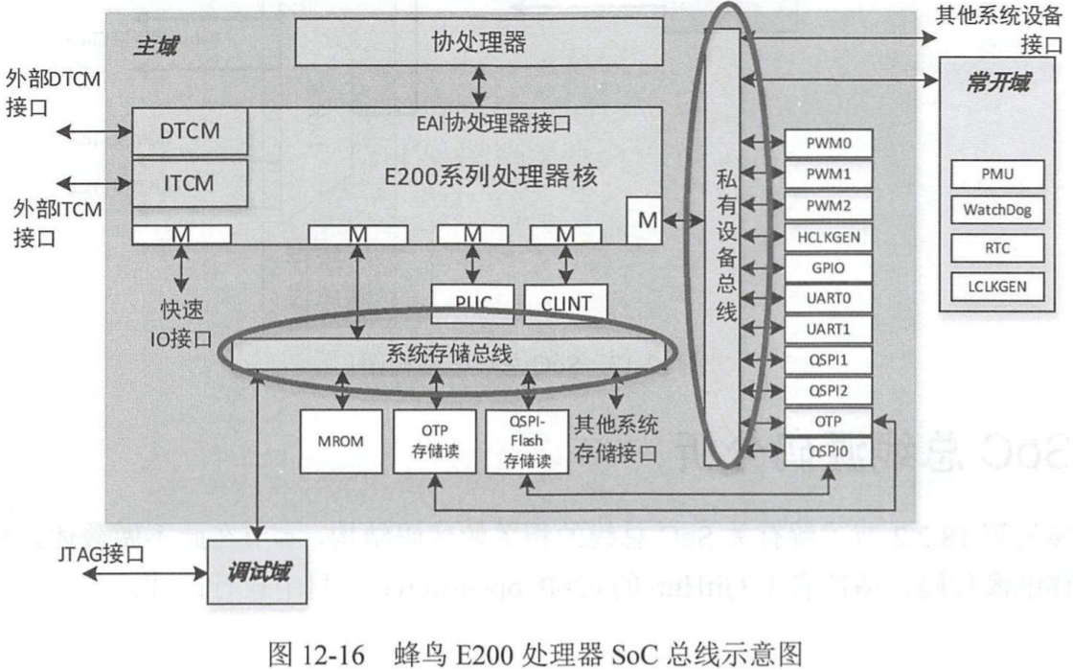
一、 soc 总线简介
在蜂鸟E200处理器配套的Soc中，总线结构如图 12-16 所示。
BIU的系统存储接口ICB连接soc中的系统存储总线，通过其访问Soc中的若干存储组件，譬如ROM，OTP，Flash的只读区间等。
BIU 的私有外设接口ICB连接Soc中的私有设备总线，通过其访问Soc中的若干设备，譬如UART，GPIO 等。

Slide 25
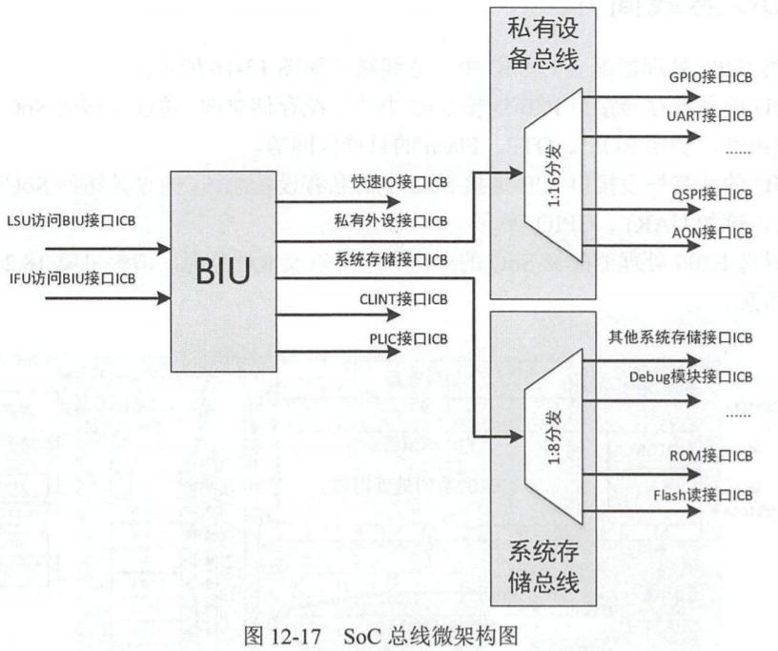
二、 soc 总线微架构
Soc 总线的微架构如图 12 17 所示。其要点如下:
1.私有外设接口ICB总线通过其命令通道的地址进行判断，通过其访问的地址区间产生分发信息，然后使用一个“ICB分发”模块将其分发给不同的外设ICB接口

Slide 26
二、 soc 总线微架构
2.系统存储接口ICB总线通过其命令通道的地址进行判断，通过其访问的地址区间产生分发信息，然后使用一个“ICB 分发”模块将其分发给不同的存储模块 ICB 接口
3.与BIU微架构同理，如果任何ICB路径中存在着时序的关键路径，可以插入一组乒 乓缓存砍断前后的时序路径。同理，如果任何ICB路径需要跨越异步时钟域或者整数倍分频时钟域，也可以插入相应的异步FIFO或者流水线级数。

Slide 27
三、 soc 总线源码分析
请参见教材第 18 2.2 节了解有关 SoC 总线的相关源代码结构，本节在此不做赘述。关于SoC 总线的详细源代码，请读者于 GitHub的 e200_opensource项目中自行阅读。

Slide 28
小结
嵌入式系统
自定义ICB总线是蜂鸟E200处理器核和配套Soc的一个特点，通过统一而简单的ICB总线，蜂鸟E200处理器核和配套Soc能够在最大程度上实现灵活性和自主性。由于ICB线极其简单，能够非常容易地被转换成为其他的任何一种流行总线，譬如 AHB，AXI，Wishbone总线等，使得蜂鸟 E200 处理器核能够取得尽量多的普适性 此外， ICB总线非常便于插入流水线级数，因此蜂鸟E200处理器核和Soc总线均能够运行到相当高的主频。

Slide 29


